Slide 1
Fuzzy Associative Memory
Dwiki Nurkurniawan Satya Putra
140810150014

Slide 2
Fuzzy Associative Memory (FAM)
FAM merupakan bentuk Fuzzy dari Bidirectional Associative Memory
FAM akan memetakan suatu aturan fuzzy atau himpunan pasangan (Ai, Bj) yang menghubungkan himpunan fuzzy Bj ke fuzzy Ai.
Sistem FAM bisa terdiri atas beberapa kumpulan FAM

Slide 3
Fuzzy Hebb FAM
Materi 1

Slide 4
Fuzzy Hebb FAM
Digunakan untuk mengkodekan kumpulan fuzzy ke bentuk matriks FAM secara numeris
Terdapat 2 aturan, yaitu:
Correlation-minimum encoding
Correlation-product encoding

Slide 5

Correlation-minimum encoding
Mempunyai bentuk matriks
$$M=A^{T}∘B$$
Dengan
$$m_{ij}=min⁡(a_{i},b_{j})$$
Himpunan fuzzy $a_{i}∧B$ akan memiliki nilai keanggotaan mendatar pada atau di atas nilai $a_{i}$.

Slide 6

Correlation-product encoding
Mempunyai bentuk matriks
$$M=A^{T}B$$
Dengan
$$m_{ij}=a_{i}∗b_{j}$$
Himpunan fuzzy $a_{i}B$ akan memiliki bentuk yang sama dengan B

Slide 7

Correlation-minimum encoding
Misalkan
A = (0,2; 0,4; 0,5)
B = (0,4; 0,5)
Maka
$M=A^{T}∘B$ dengan $m_{ij}=min⁡(a_{i}, b_{j})$
$$M= \left[\begin{matrix}0,2 \\ 0,4 \\ 0,5\end{matrix}\right]\left[\begin{matrix}0,4 & 0,3\end{matrix}\right]= \left[\begin{matrix}0,2 & 0,2 \\ 0,4 & 0,3 \\ 0,4 & 0,3\end{matrix}\right]$$

Slide 8
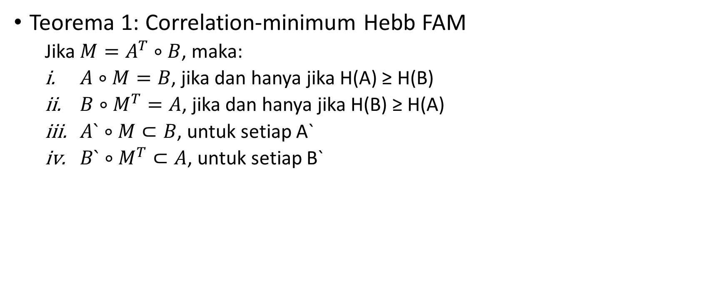
Correlation-minimum encoding
Teorema 1: Correlation-minimum Hebb FAM
Jika $M=A^{T}∘B$, maka:
$A∘M=B$, jika dan hanya jika H(A) ≥ H(B)
$B∘M^{T}=A$, jika dan hanya jika H(B) ≥ H(A)
$A`∘M⊂B$, untuk setiap A`
$B`∘M^{T}⊂A$, untuk setiap B`

Slide 9
Correlation-product encoding
Mempunyai bentuk matriks
$$M=A^{T}B$$
Dengan
$$m_{ij}=a_{i}∗b_{j}$$
Himpunan fuzzy $a_{i}B$ akan memiliki bentuk yang sama dengan B

Slide 10

Correlation-product encoding
Misalkan
A = (0,2; 0,4; 0,5)
B = (0,4; 0,5)
Maka
$M=A^{T}B$ dengan $m_{ij}= a_{i}∗b_{j}$
$$M= \left[\begin{matrix}0,2 \\ 0,4 \\ 0,5\end{matrix}\right]\left[\begin{matrix}0,4 & 0,3\end{matrix}\right]= \left[\begin{matrix}0,08 & 0,06 \\ 0,16 & 0,12 \\ 0,20 & 0,15\end{matrix}\right]$$

Slide 11
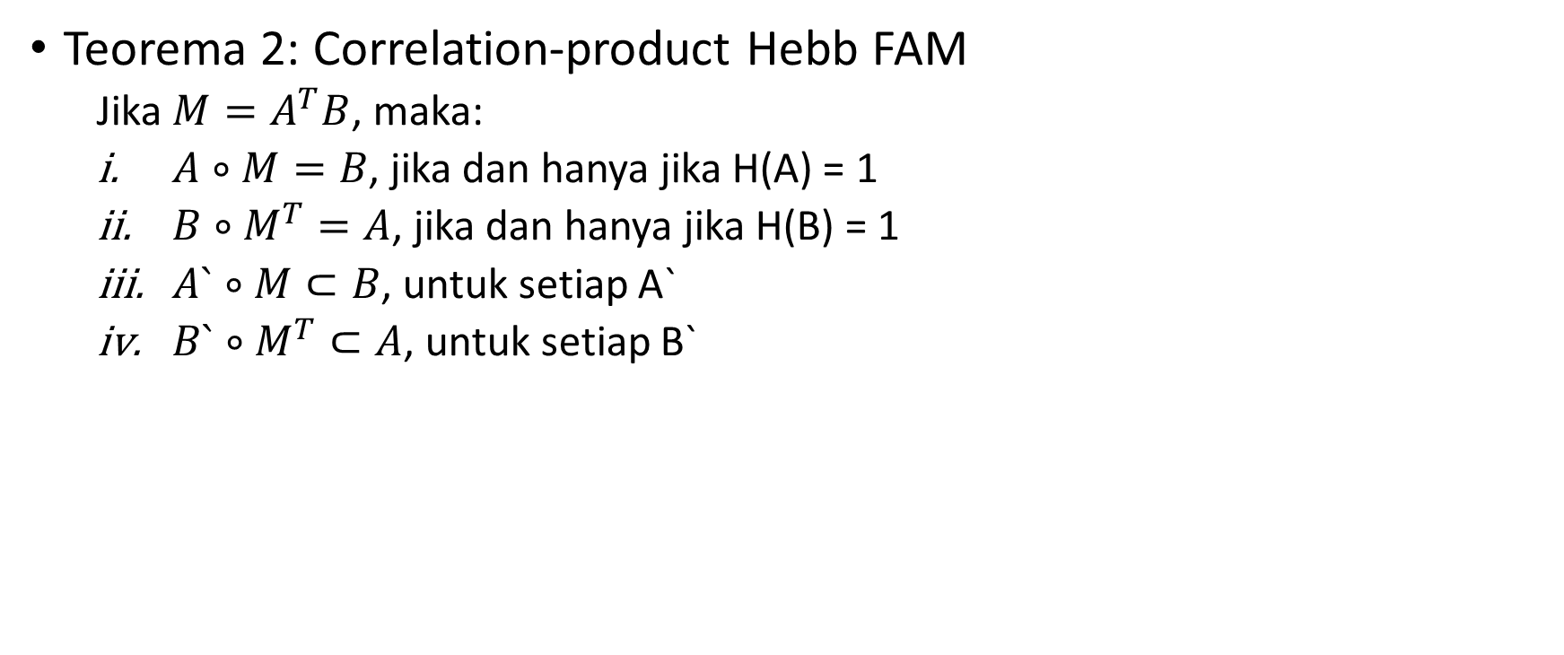
Correlation-minimum encoding
Teorema 2: Correlation-product Hebb FAM
Jika $M=A^{T}B$, maka:
$A∘M=B$, jika dan hanya jika H(A) = 1
$B∘M^{T}=A$, jika dan hanya jika H(B) = 1
$A`∘M⊂B$, untuk setiap A`
$B`∘M^{T}⊂A$, untuk setiap B`

Slide 12
Relasi Komposisi
Materi 2

Slide 13
Relasi Komposisi
Digunakan untuk mencari nilai A atau B setelah didapat matriks M
Dibagi menjadi 2 jenis:
Max-min composition
Max-product composition

Slide 14
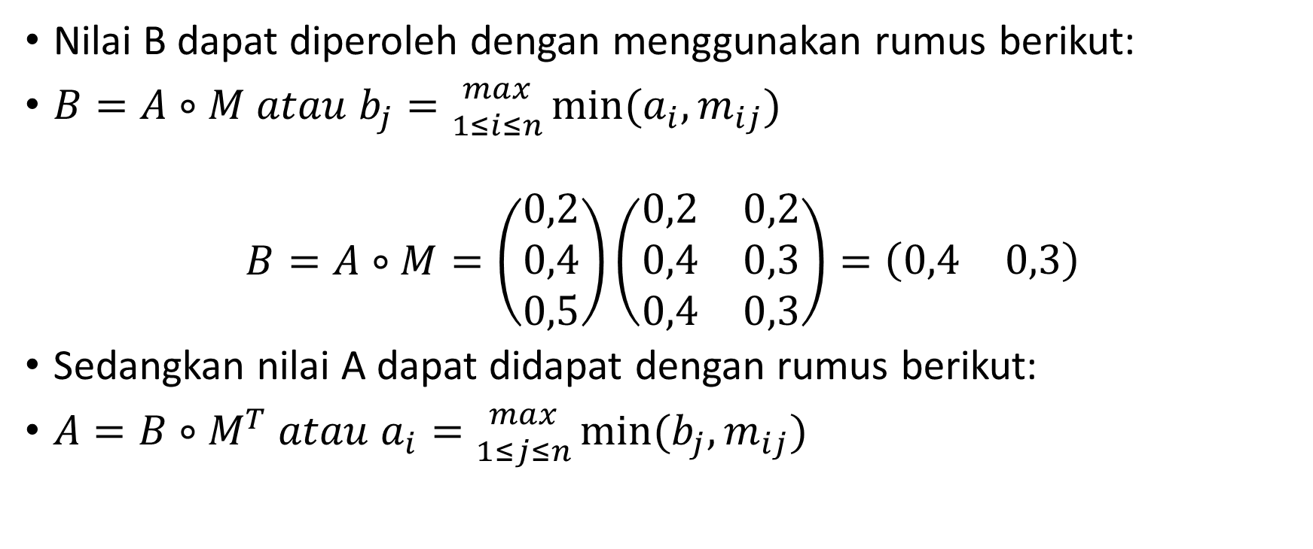
Max-min composition
Nilai B dapat diperoleh dengan menggunakan rumus berikut:
$B=A∘M atau b_{j}={max \atop 1≤i≤n}{min⁡(a_{i},m_{ij})}$
$$B=A∘M=\left(\begin{matrix}0,2 \\ 0,4 \\ 0,5\end{matrix}\right)\left(\begin{matrix}0,2 & 0,2 \\ 0,4 & 0,3 \\ 0,4 & 0,3\end{matrix}\right)=\left(\begin{matrix}0,4 & 0,3\end{matrix}\right)$$
Sedangkan nilai A dapat didapat dengan rumus berikut:
$A=B∘M^{T} atau a_{i}={max \atop 1≤j≤n}{min⁡(b_{j},m_{ij})}$

Slide 15
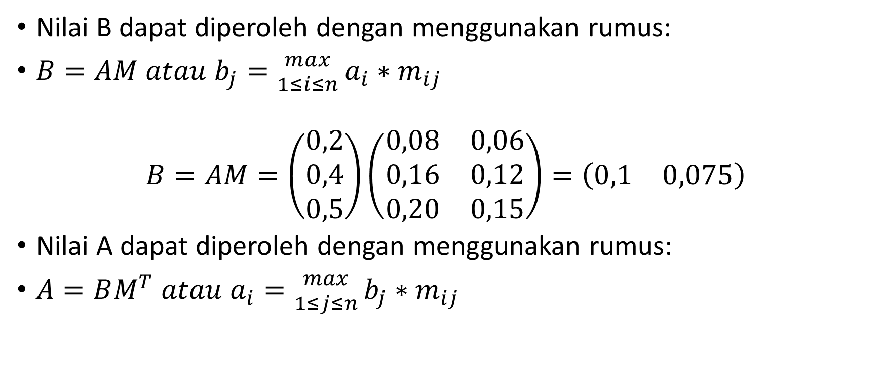
Max-product composition
Nilai B dapat diperoleh dengan menggunakan rumus:
$B=AM atau b_{j}={max \atop 1≤i≤n}{a_{i}∗m_{ij}}$
$$B=AM=\left(\begin{matrix}0,2 \\ 0,4 \\ 0,5\end{matrix}\right)\left(\begin{matrix}0,08 & 0,06 \\ 0,16 & 0,12 \\ 0,20 & 0,15\end{matrix}\right)=\left(\begin{matrix}0,1 & 0,075\end{matrix}\right)$$
Nilai A dapat diperoleh dengan menggunakan rumus:
$A=BM^{T} atau a_{i}={max \atop 1≤j≤n}{b_{j}∗m_{ij}}$

Slide 16
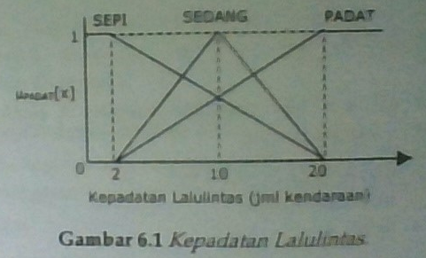
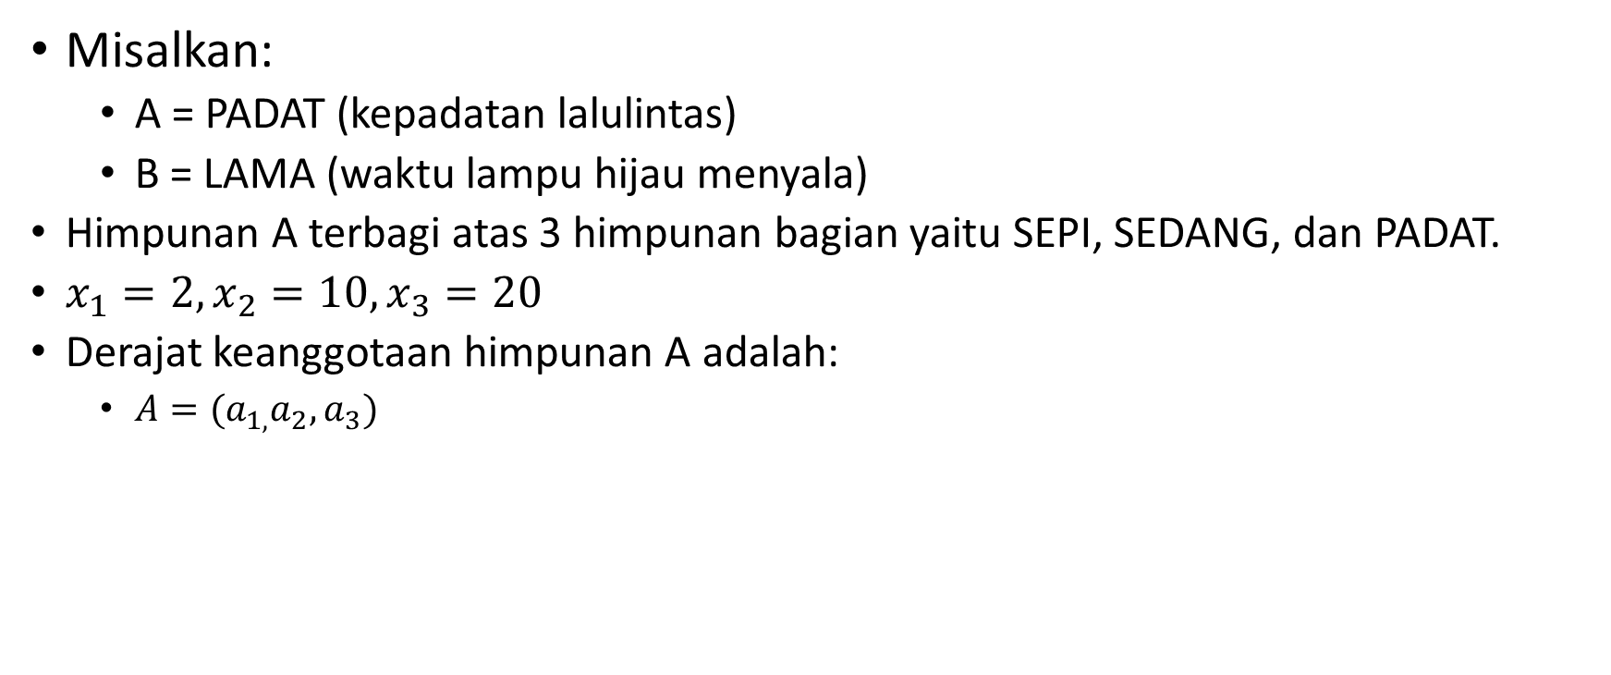
Contoh
Misalkan:
A = PADAT (kepadatan lalulintas)
B = LAMA (waktu lampu hijau menyala)
Himpunan A terbagi atas 3 himpunan bagian yaitu SEPI, SEDANG, dan PADAT.
$x_{1}=2, x_{2}=10, x_{3}=20$
Derajat keanggotaan himpunan A adalah:
$A=(a_{1,}a_{2},a_{3})$

Slide 17
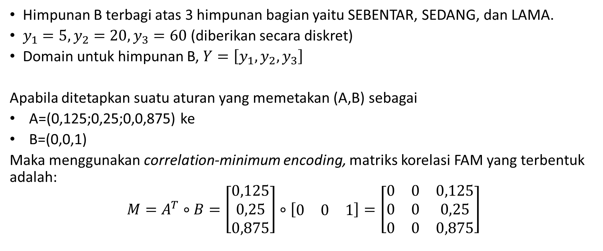
Contoh
Himpunan B terbagi atas 3 himpunan bagian yaitu SEBENTAR, SEDANG, dan LAMA.
$y_{1}=5, y_{2}=20, y_{3}=60$ (diberikan secara diskret)
Domain untuk himpunan B, $Y=\left[y_{1},y_{2},y_{3}\right]$
Apabila ditetapkan suatu aturan yang memetakan (A,B) sebagai
A=(0,125;0,25;0,0,875) ke
B=(0,0,1)
Maka menggunakan correlation-minimum encoding, matriks korelasi FAM yang terbentuk adalah:
$$M=A^{T}∘B=\left[\begin{matrix}0,125 \\ 0,25 \\ 0,875\end{matrix}\right]∘\left[\begin{matrix}0 & 0 & 1\end{matrix}\right]=\left[\begin{matrix}0 & 0 & 0,125 \\ 0 & 0 & 0,25 \\ 0 & 0 & 0,875\end{matrix}\right]$$

Slide 18
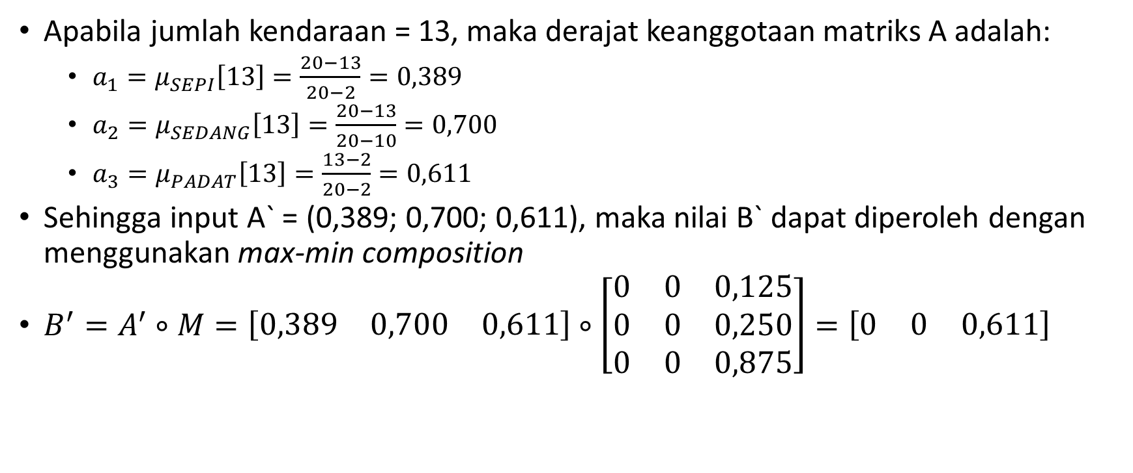
Contoh
Apabila jumlah kendaraan = 13, maka derajat keanggotaan matriks A adalah:
$a_{1}=μ_{SEPI}\left[13\right]=\frac{20−13}{20−2}=0,389$
$a_{2}=μ_{SEDANG}\left[13\right]=\frac{20−13}{20−10}=0,700$
$a_{3}=μ_{PADAT}\left[13\right]=\frac{13−2}{20−2}=0,611$
Sehingga input A` = (0,389; 0,700; 0,611), maka nilai B` dapat diperoleh dengan menggunakan max-min composition
$B^{′}=A^{′}∘M=\left[\begin{matrix}0,389 & 0,700 & 0,611\end{matrix}\right]∘\left[\begin{matrix}0 & 0 & 0,125 \\ 0 & 0 & 0,250 \\ 0 & 0 & 0,875\end{matrix}\right]=\left[\begin{matrix}0 & 0 & 0,611\end{matrix}\right]$

Slide 19
Superimposing FAM Rules
Materi 3

Slide 20
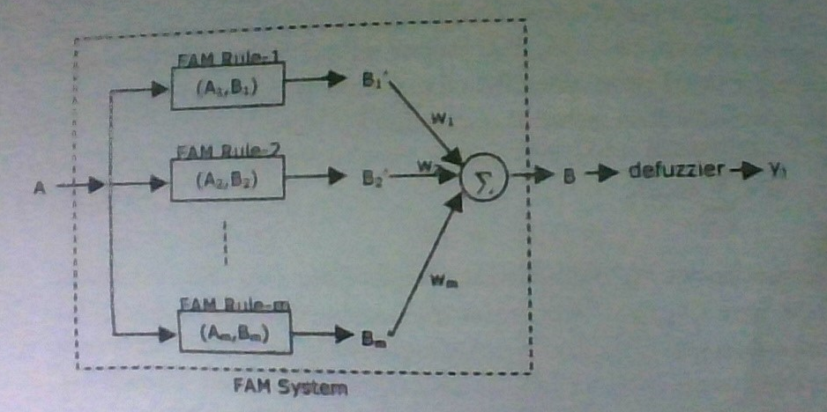
Superimposing FAM Rules
Andaikan suatu sistem FAM berisi m kelompok FAM yang berbeda, seperti pada gambar berikut

Slide 21
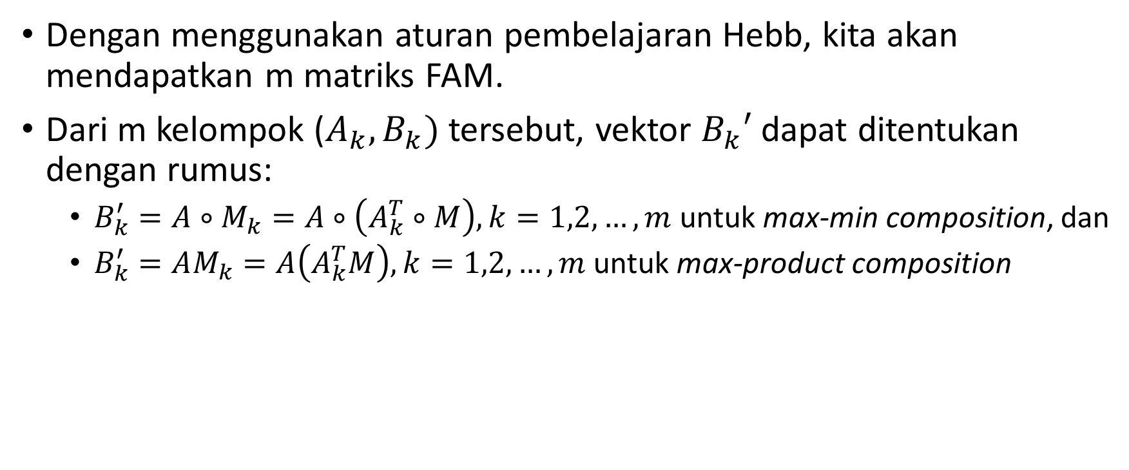
Superimposing FAM Rules
Dengan menggunakan aturan pembelajaran Hebb, kita akan mendapatkan m matriks FAM.
Dari m kelompok ($A_{k},B_{k})$ tersebut, vektor $B_{k}′$ dapat ditentukan dengan rumus:
$B_{k}^{′}=A∘M_{k}=A∘\left(A_{k}^{T}∘M\right), k=1,2,…,m$ untuk max-min composition, dan
$B_{k}^{′}=AM_{k}=A\left(A_{k}^{T}M\right), k=1,2,…,m$ untuk max-product composition

Slide 22
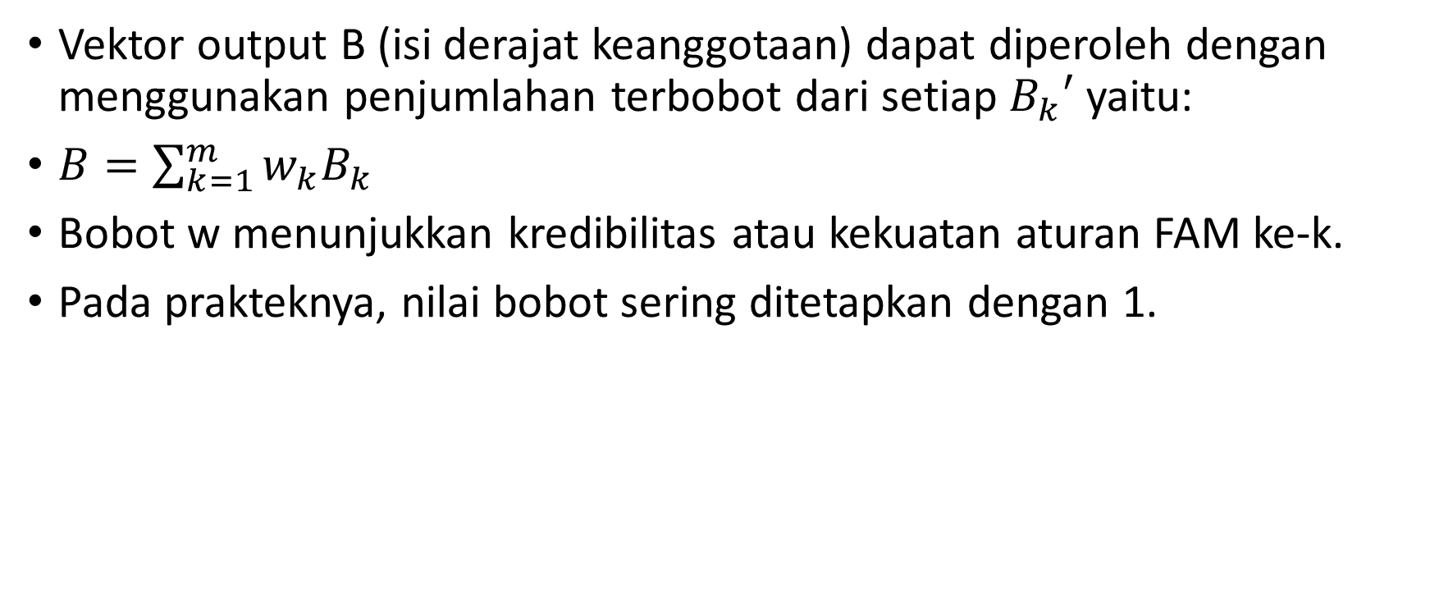
Superimposing FAM Rules
Vektor output B (isi derajat keanggotaan) dapat diperoleh dengan menggunakan penjumlahan terbobot dari setiap $B_{k}′$ yaitu:
$B=\sum_{k=1}^{m}{w_{k}B_{k}}$
Bobot w menunjukkan kredibilitas atau kekuatan aturan FAM ke-k.
Pada prakteknya, nilai bobot sering ditetapkan dengan 1.

Slide 23
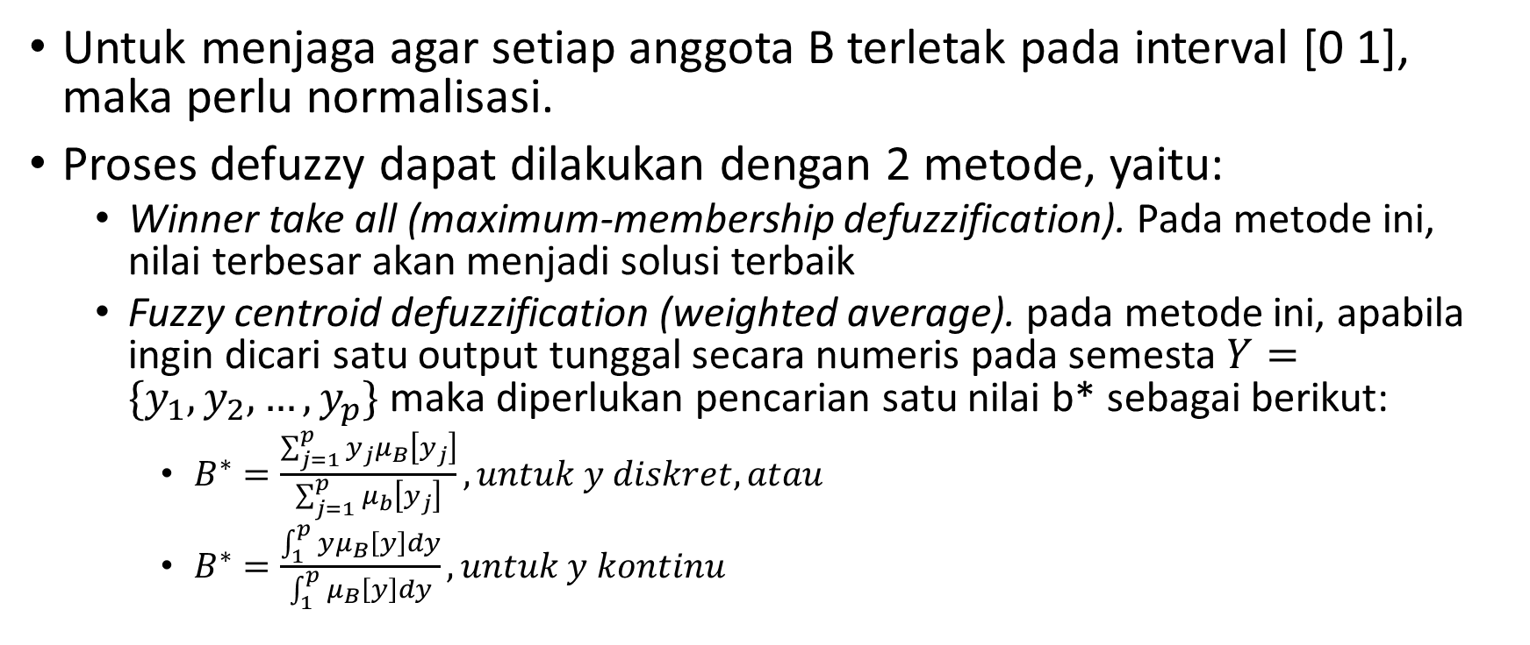
Superimposing FAM Rules
Untuk menjaga agar setiap anggota B terletak pada interval [0 1], maka perlu normalisasi.
Proses defuzzy dapat dilakukan dengan 2 metode, yaitu:
Winner take all (maximum-membership defuzzification). Pada metode ini, nilai terbesar akan menjadi solusi terbaik
Fuzzy centroid defuzzification (weighted average). pada metode ini, apabila ingin dicari satu output tunggal secara numeris pada semesta $Y=\{y_{1},y_{2},…, y_{p}\}$ maka diperlukan pencarian satu nilai b* sebagai berikut:
$B^{∗}=\frac{\sum_{j=1}^{p}{y_{j}μ_{B}\left[y_{j}\right]}}{\sum_{j=1}^{p}{μ_{b}\left[y_{j}\right]}}, untuk y diskret, atau$
$B^{∗}=\frac{\int_{1}^{p}{yμ_{B}\left[y\right]dy}}{\int_{1}^{p}{μ_{B}\left[y\right]dy}}, untuk y kontinu$

Slide 24
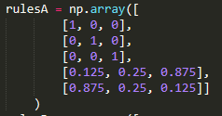
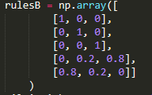
Contoh
Dengan menggunakan data pada contoh sebelumnya, apabila aturan yang diberikan sebanyak 5 aturan, yaitu

Slide 25
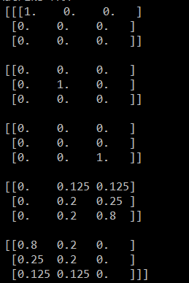
Contoh
Dengan menggunakan correlation-minimum encoding, dapat diperoleh 5 matriks FAM, yaitu:

Slide 26

Contoh
Kita cari nilai B`, lalu lakukan proses defuzzyfication menggunakan winner take all, untuk menentukan hasil akhir
Artinya, jika kendaraan yang antre sebanyak 13 kendaraan, maka lampu hijau akan menyala selama 20 detik

Slide 27
TERIMA KASIH

